Slide 1
多节点Eureka Server

Slide 2
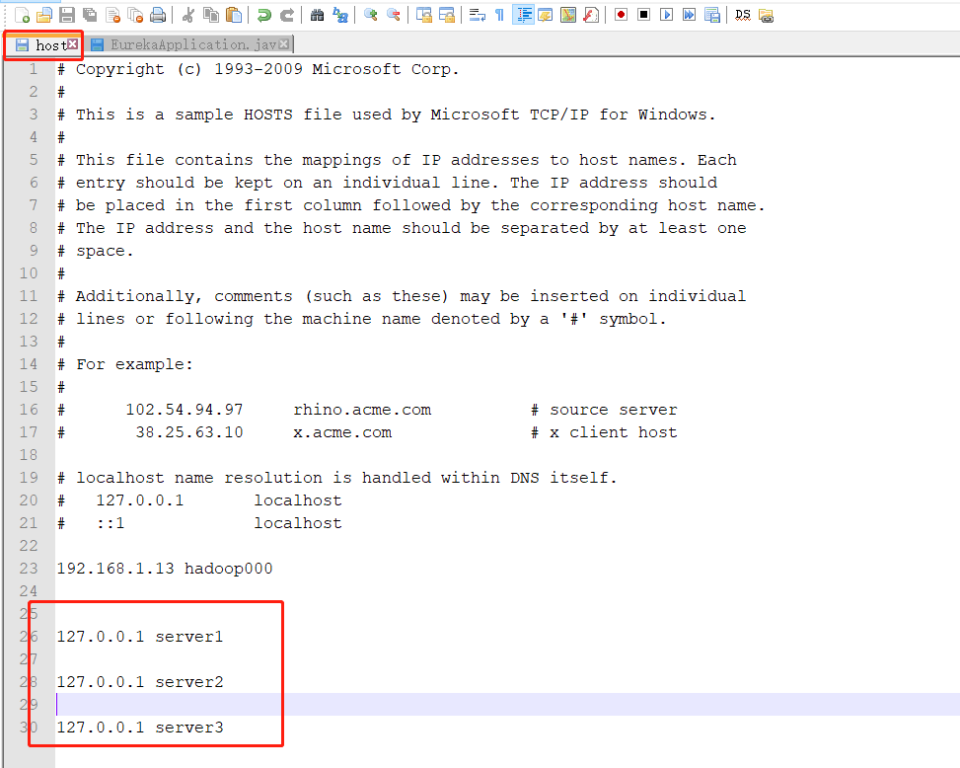
1、配置hosts文件

Slide 3
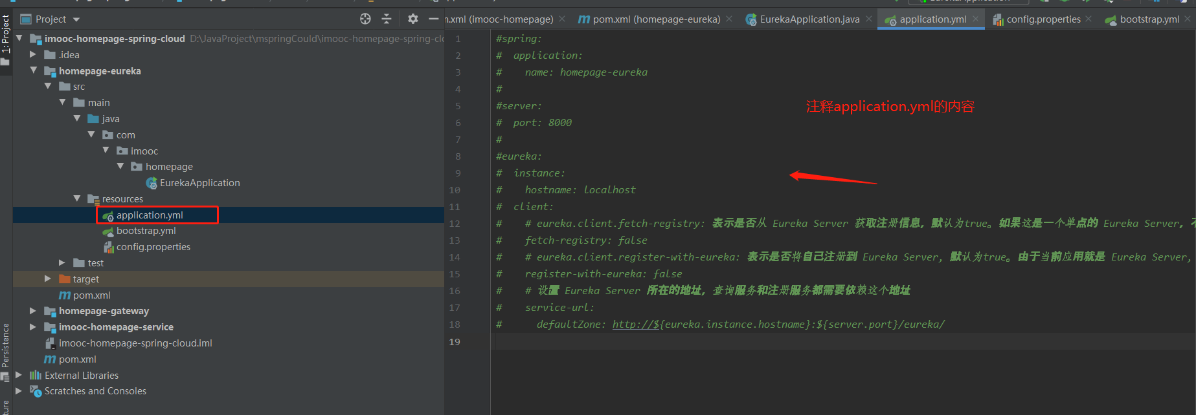
1、配置hosts文件

Slide 4
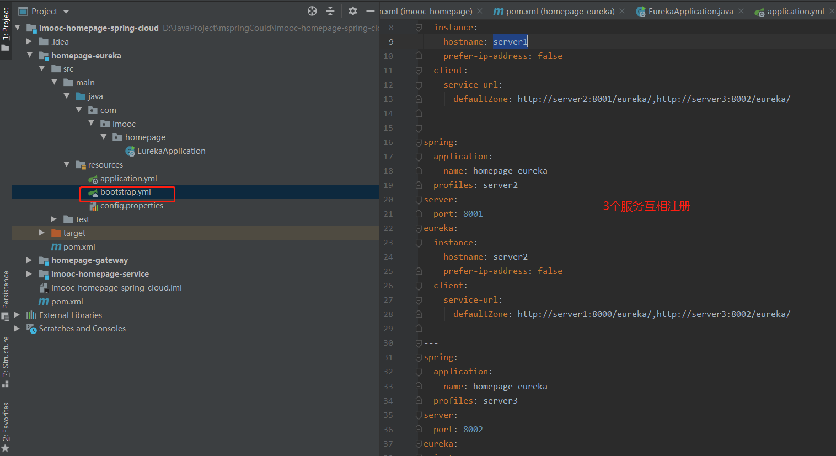
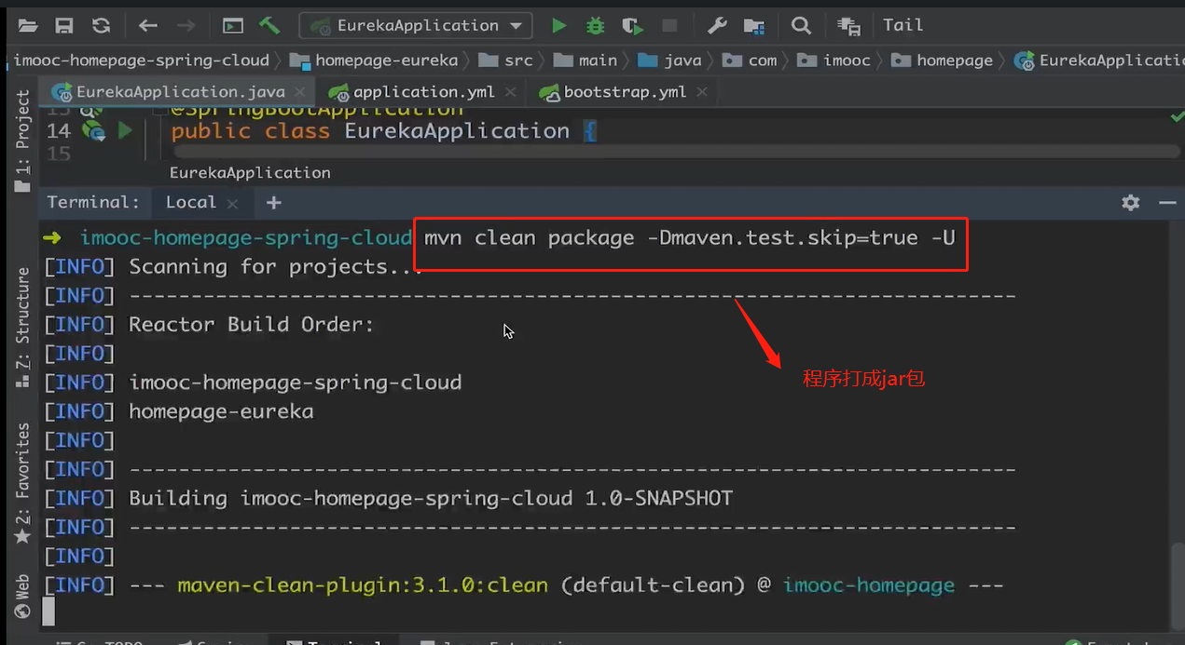
1、配置hosts文件

Slide 5
1、配置hosts文件

Slide 6
